Slide 1
第三章 序列密码
移位寄存器基础
m序列特性
序列密码编码技术
前馈函数设计准则
快速相关攻击

Slide 2
m序列特性
主要内容：随机性的描述、m序列特性
重 点：m序列特性
难 点：m序列的采样特性

Slide 3

一、随机性的描述
1、Golomb随机性假设
为了度量周期序列的随机性，Golomb提出了下列三条标准：
（1）一个周期中0、1的个数相差不超过1个；
（2）一个周期段中，长度为i的游程占游程总数的 这里假定至少有两个长为i的游程；
（3）周期自相关函数是二值函数。

Slide 4


二、m序列特性
（一）统计特性
  1、“0、1”信号频次
性质1 ：r级m序列的一个周期中，1出现 个，
0出现 个。

Slide 5
1
2
3
0 0 1
1 0 0
    1 1 0
    1 1 1
    0 1 1
1 0 1
    0 1 0
    0 0 1
产生序列为：1001110……

Slide 6



2、游程分布
性质2：在r级m序列的一个周期中，
（1）长度为r的1游程有1个；
（2）长度为r-1的0游程有1个；
（3）长度为 的0、1游程各有 个；
（4）游程总数为 个，且0、1游程各占一半。

Slide 7
1
2
3
0 0 1
1 0 0
    1 1 0
    1 1 1
    0 1 1
1 0 1
    0 1 0
    0 0 1
产生序列为：1001110……

Slide 8

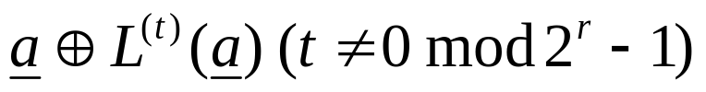
（二）移加特性
性质3：若 是由r级本原线性移存器产生的m序列,
则 是与 平移等价的m序列。
注：其中L^{(t)}(a)表示序列a左移t位所得序列。

Slide 9
1
2
3
0 0 1
1 0 0
    1 1 0
    1 1 1
    0 1 1
1 0 1
    0 1 0
    0 0 1
产生序列为：10011101001110……

Slide 10
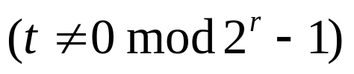
性质4：周期为p的m序列a，左移 t 位得到序列b，将a与 b按位对齐，
则在一个周期段中，序列a与序列b
（0，0）的对有(p-3)/4对；
（1，1）的对有(p+1)/4对；
（1、0）的对有(p+1)/4对；
（0、1）的对有(p+1)/4对。

Slide 11
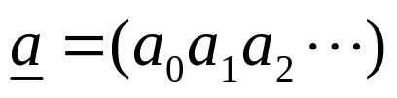

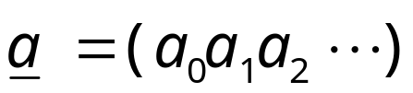
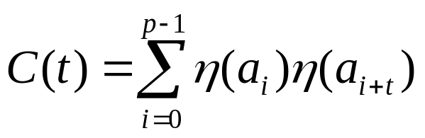
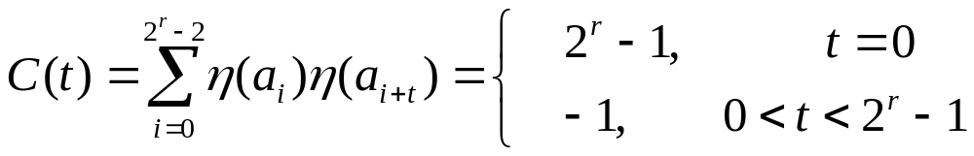
（三）自相关特性
  若 是一个周期为p的0、1序列，定义{0 1}上的映射η为： ，定义序列 的自相关函数为
性质5：若 是一个r级m序列，那么

Slide 12
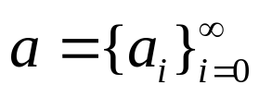
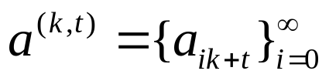
（四）m序列的采样特性
设 是周期为2^{n}－1的m序列，k为正整数，t为非负整数，则称序列
为序列a的以t为起点的k采样序列，并称k为采样距。

Slide 13
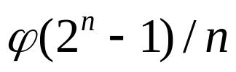
定理：设a是周期为2^{n}－1的m序列，k为正整数。则
(1) 当gcd(k,2^{n}－1)＝1时，序列a的k采样序列都是周期为2^{n}－1的m序列;
(2) 当存在非负整数d：0≤d≤n,使k＝2^{d}时，序列a的k采样序列都与序列a平移等价。
(3) 当gcd(k,2^{n}－1)≠1时，序列a的k采样序列仍是线性递归序列，但周期可能<2^{n}－1。
推论：利用采样方法可采出所有的n次本原多项式,共 个。

Slide 14
1
2
3
0 0 1
1 0 0
    1 1 0
    1 1 1
    0 1 1
1 0 1
    0 1 0
    0 0 1
产生序列为：10011101001110……

Slide 15
三、线性移存器综合
一条线性递归序列由:
(1) 线性递推式(包括级数n);
(2) 初始信号
两个因素决定。
这两个因素都可设置为密钥的一部分。
因此,m序列的还原问题就是在已知m序列或仅已知其部分信号的条件下,求解未知因素的问题。

Slide 16
（一）解方程法
已知序列a是由r级线性移存器产生的，且知a的连续2r位，可用解线性方程组的方法得到线性递推式。

Slide 17
例：设a=01111000是4级线性移存器产生的序列的8个连续信号，求该移存器的线性递推式。
分析：序列信号必满足递推式所确定的关系，要得到4级移存器的递推式，只须确定4个系数即可，利用已知的8个信号，恰好得到4个方程，解方程组即可求解。

Slide 18
习 题
教材Ｐ140页, 第5题、第6题

